Slide 1
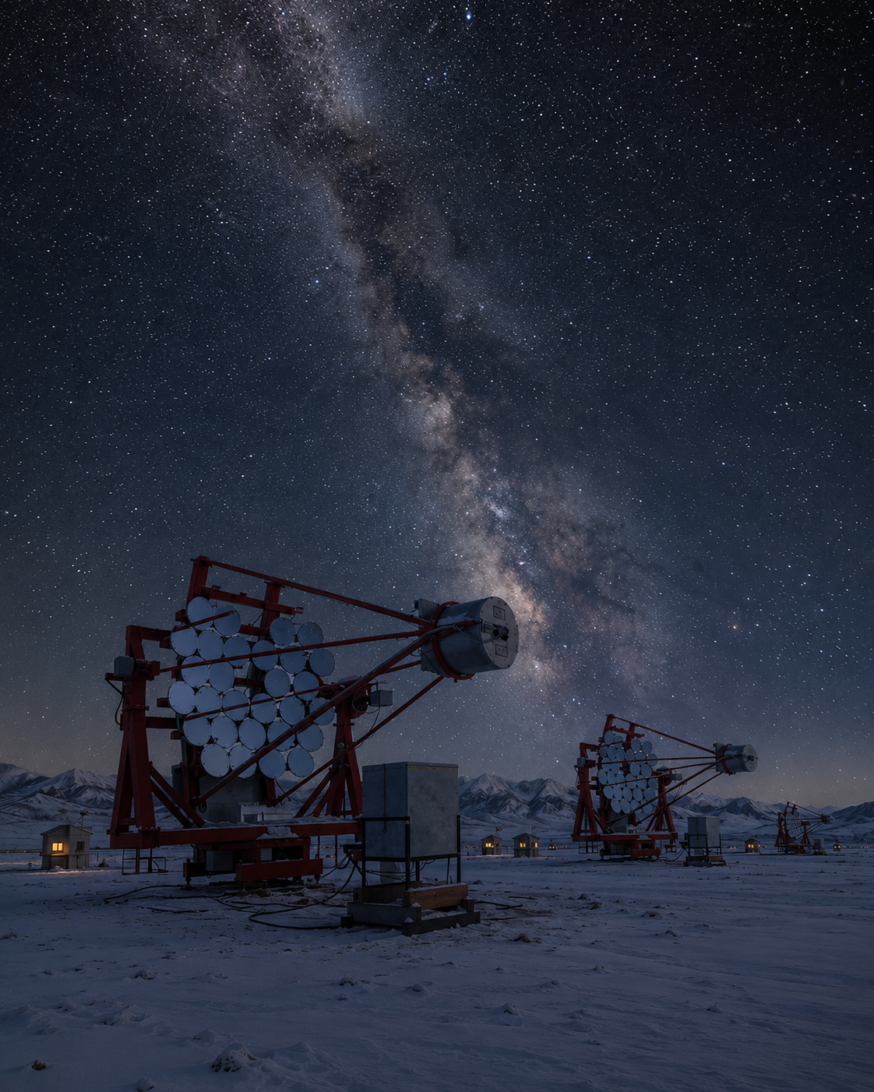
ИИ смотрит в космос
Как машинное обучение помогает физикам в исследованиях

Slide 2
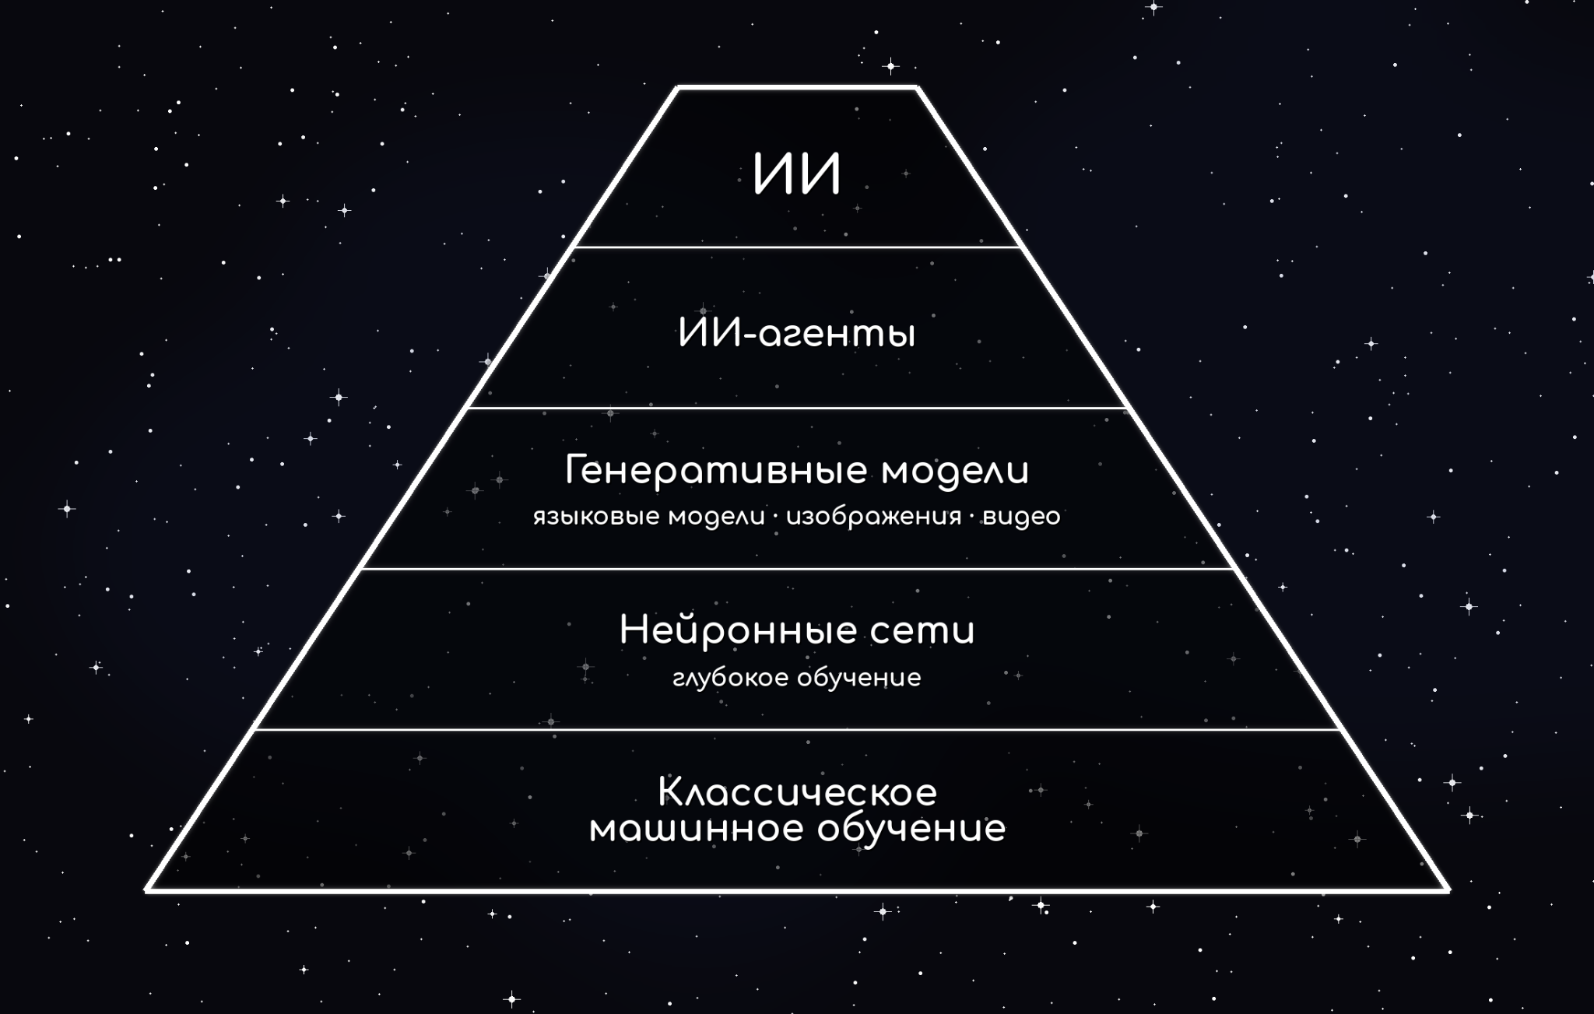
ИИ сегодня

Slide 3
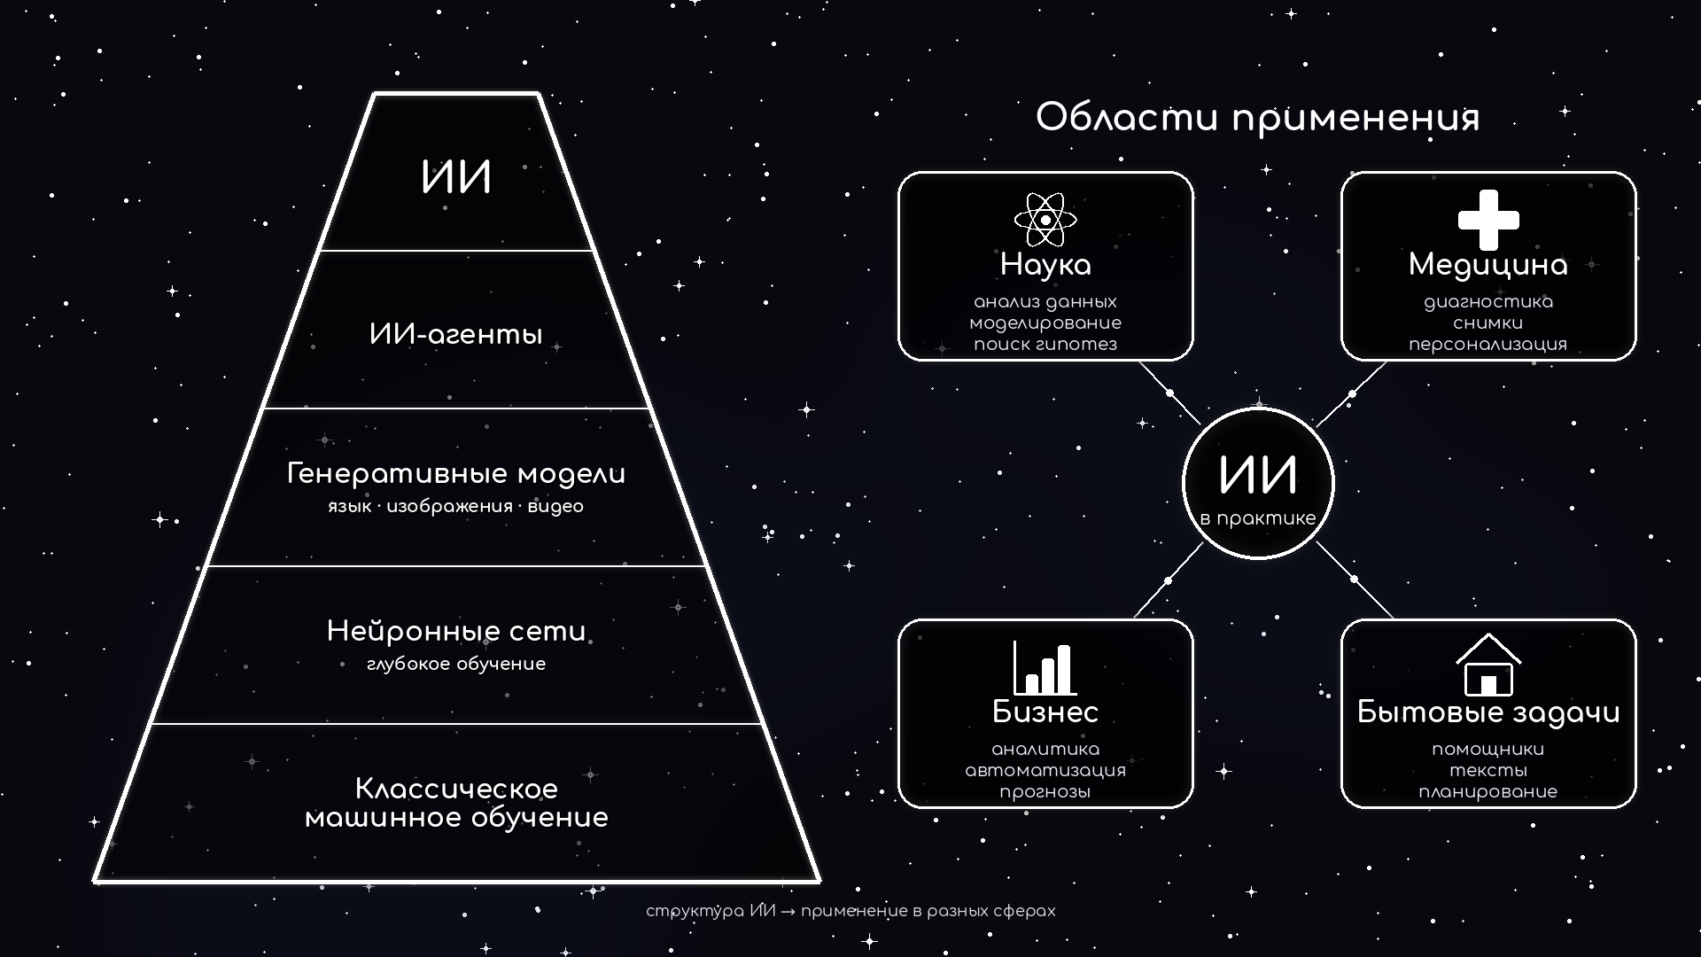
польза от ИИ сегодня

Slide 4
Эксперимент ТАИГА
ТАИГА решает три главные физические задачи:
найти космические ускорители до PeV-энергий, измерить спектры гамма-источников и понять состав космических лучей.
А технически всё это упирается в одну центральную задачу анализа данных: по изображению и параметрам широкого атмосферного ливня понять, что прилетело — гамма-квант, протон или более тяжелое ядро — и восстановить его энергию и направление.

Slide 5
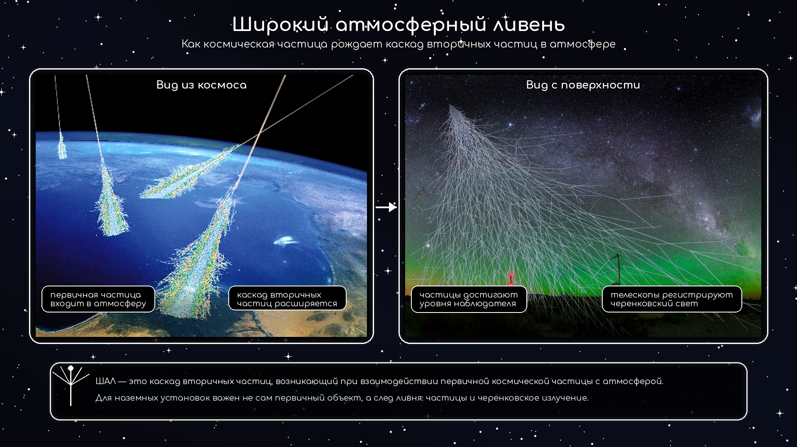

Slide 6
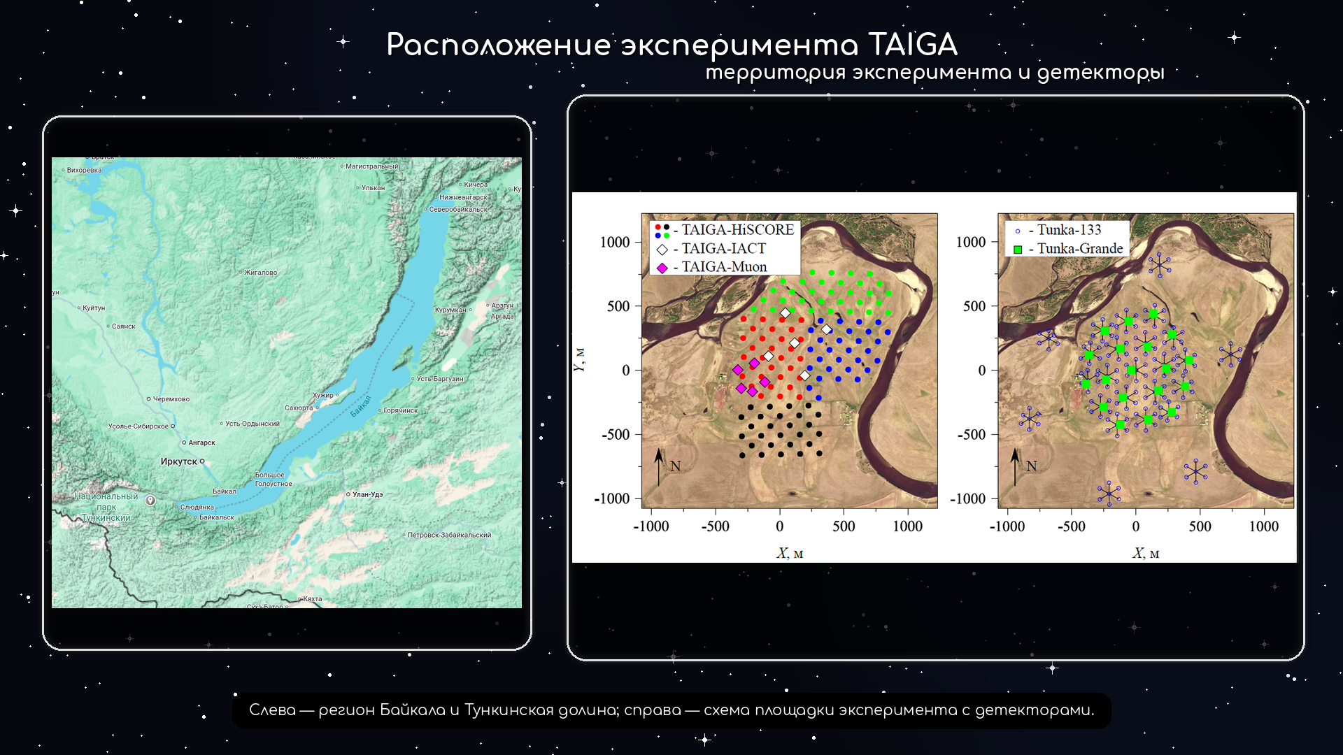

Slide 7
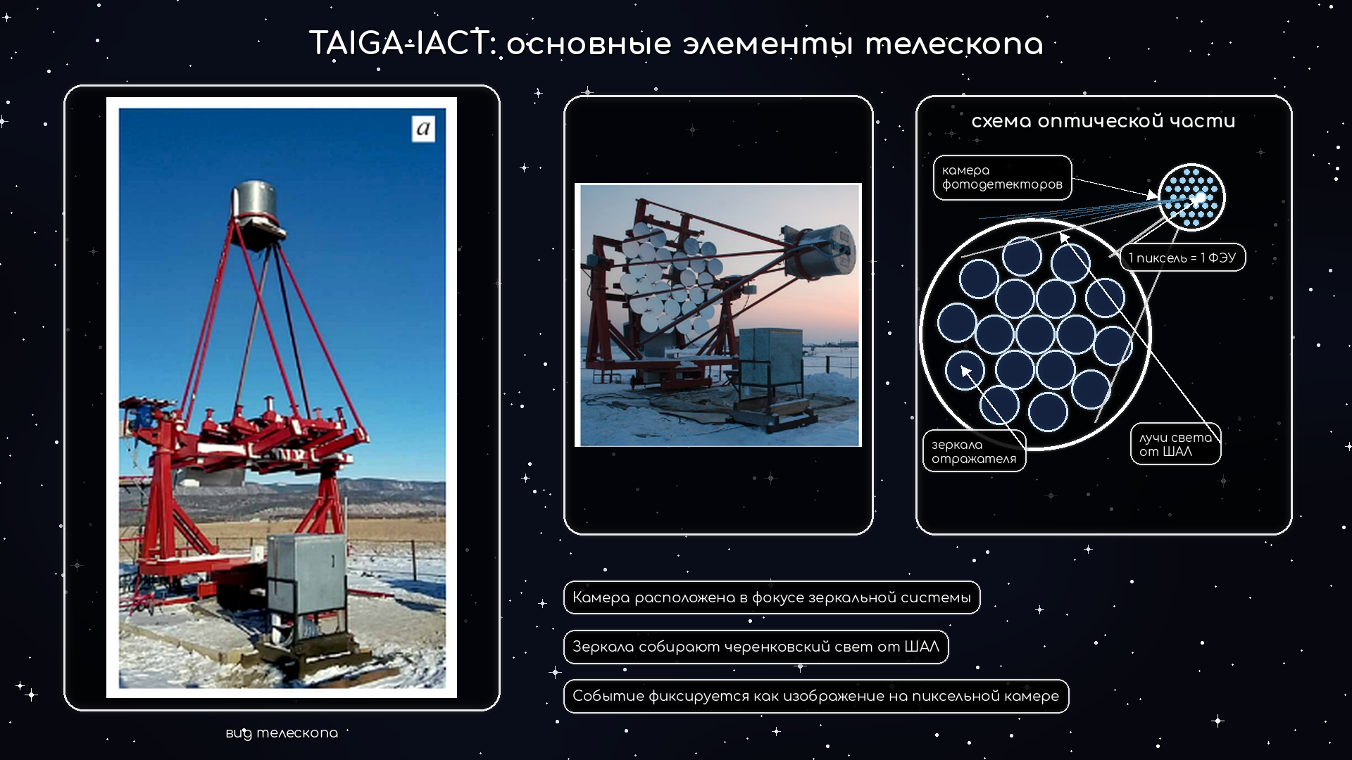

Slide 8
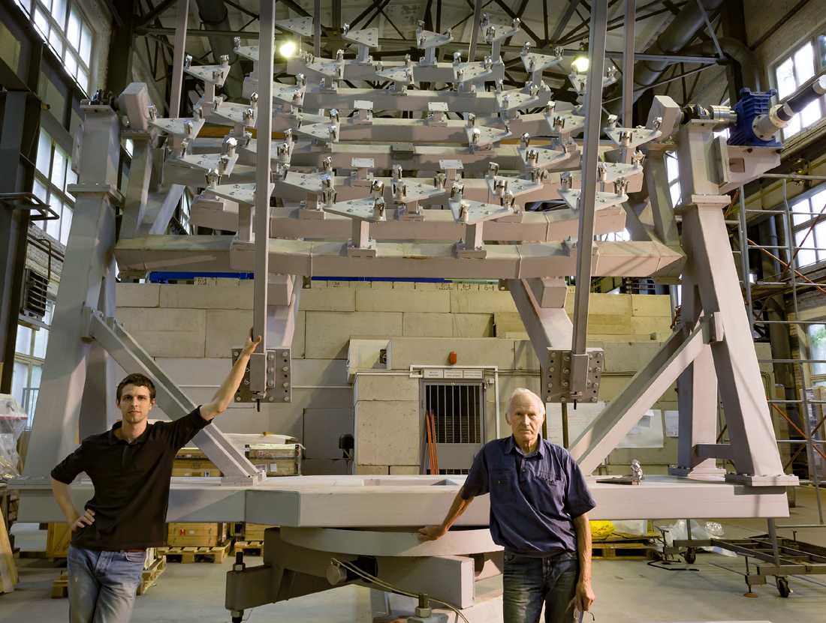

Slide 9
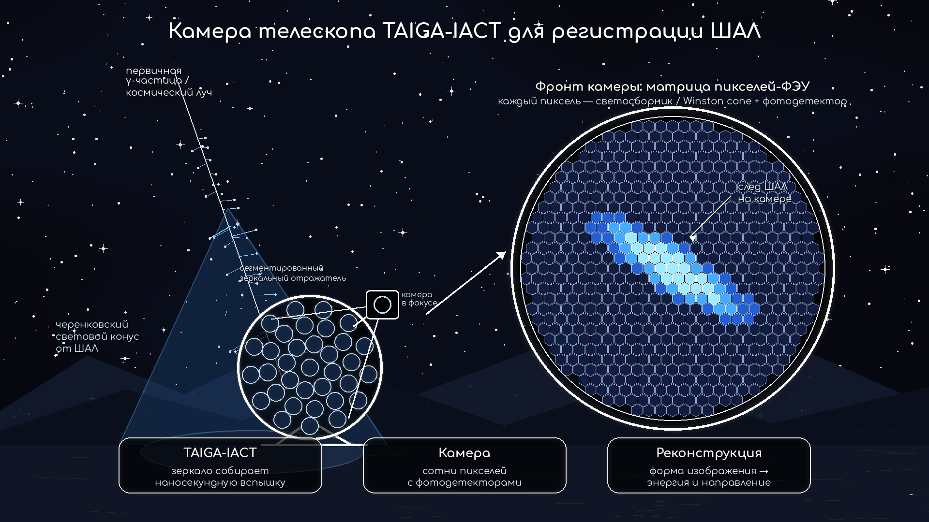

Slide 10
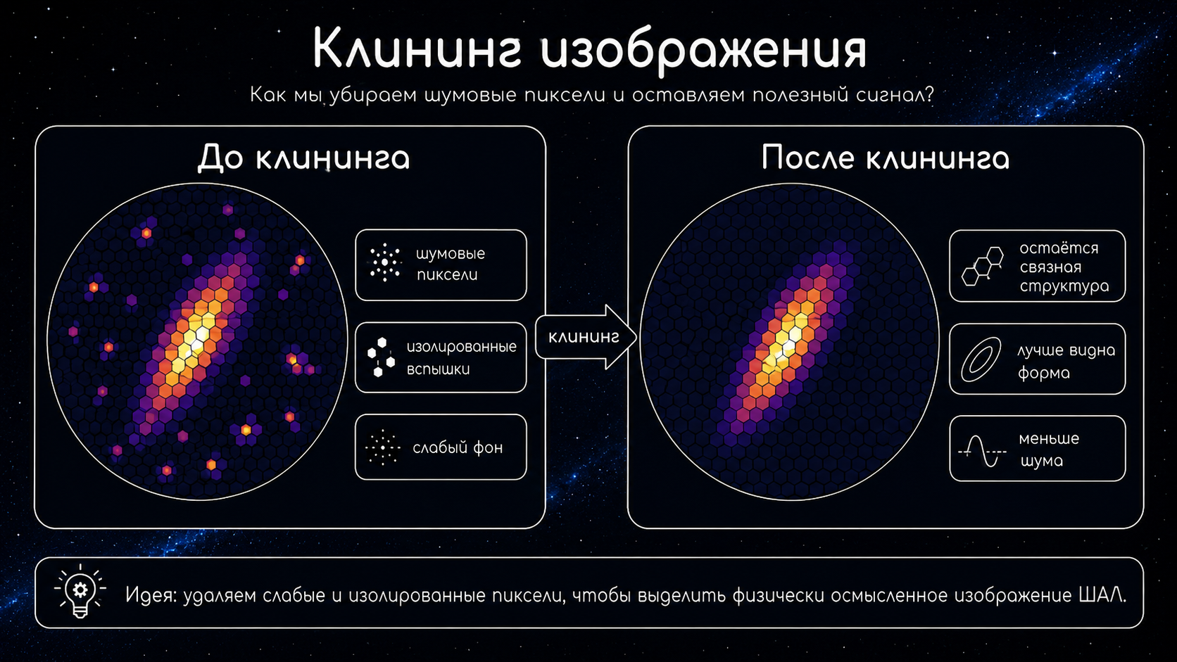

Slide 11
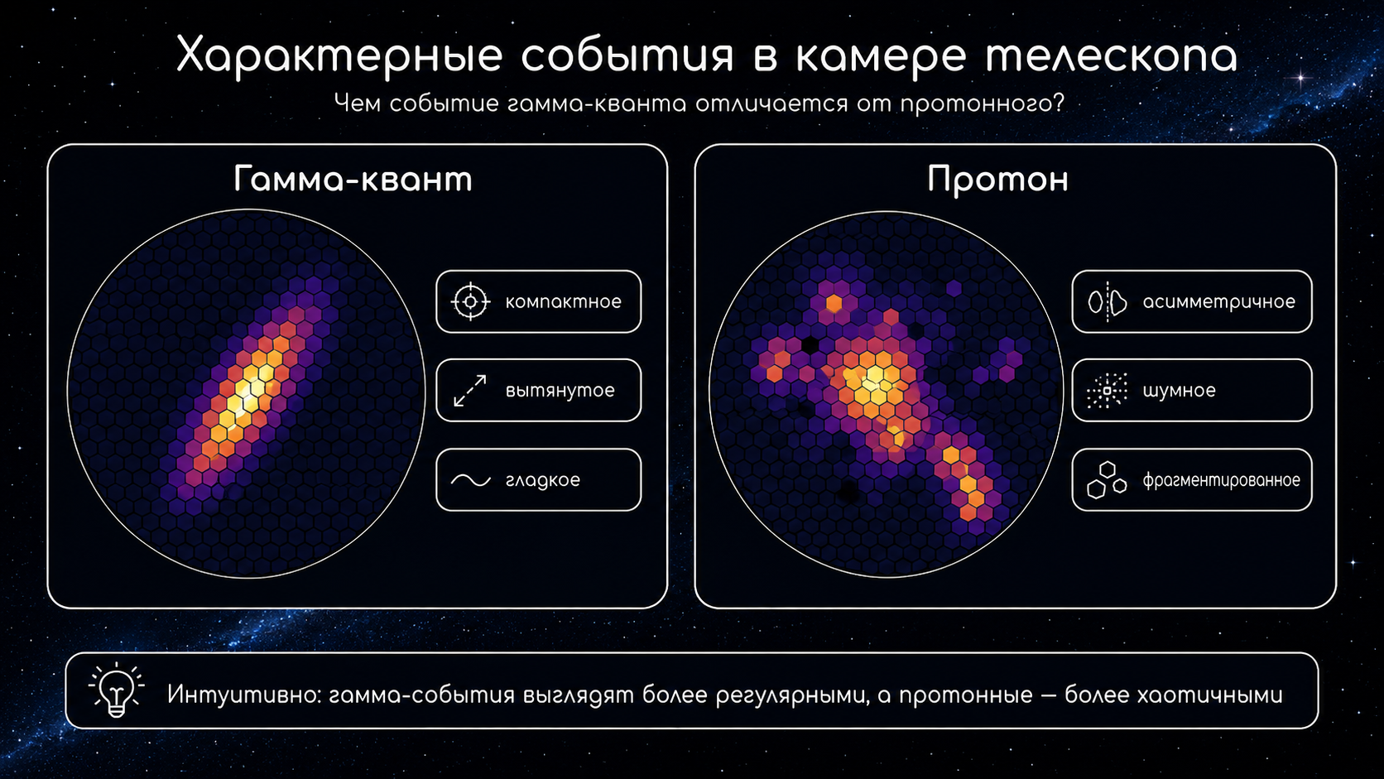

Slide 12
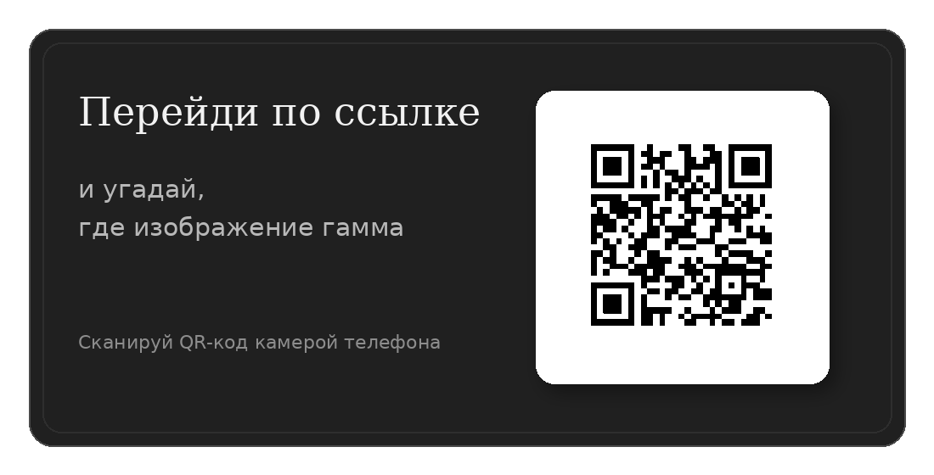
Интерактивная игра: найди изображение гамма
https://forms.gle/MtxDn5izCjLBVZGt5

Slide 13
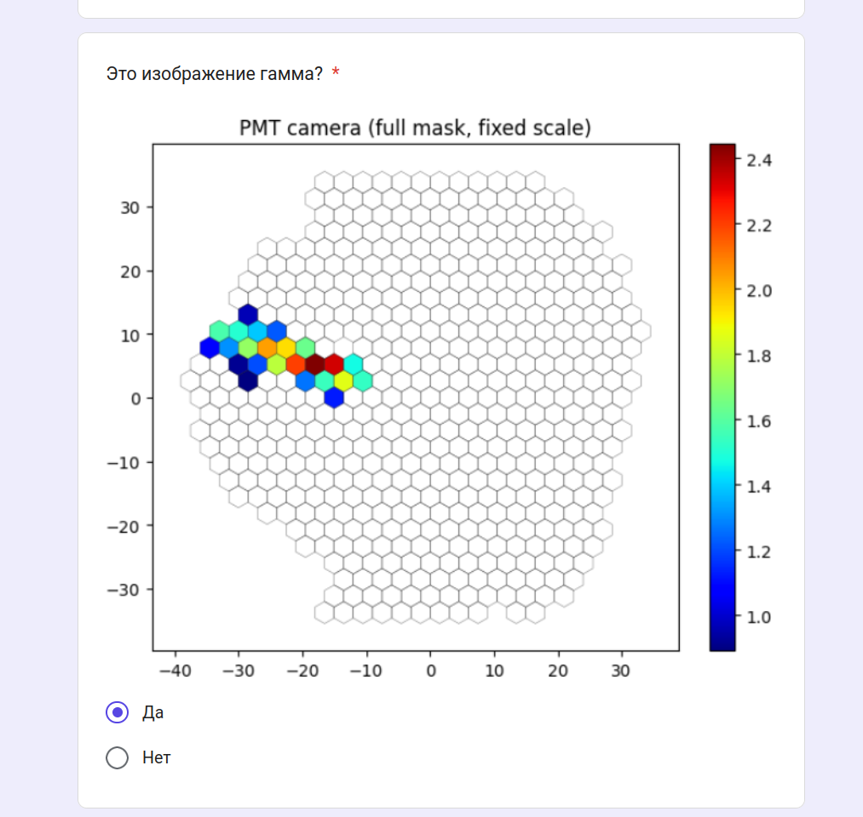
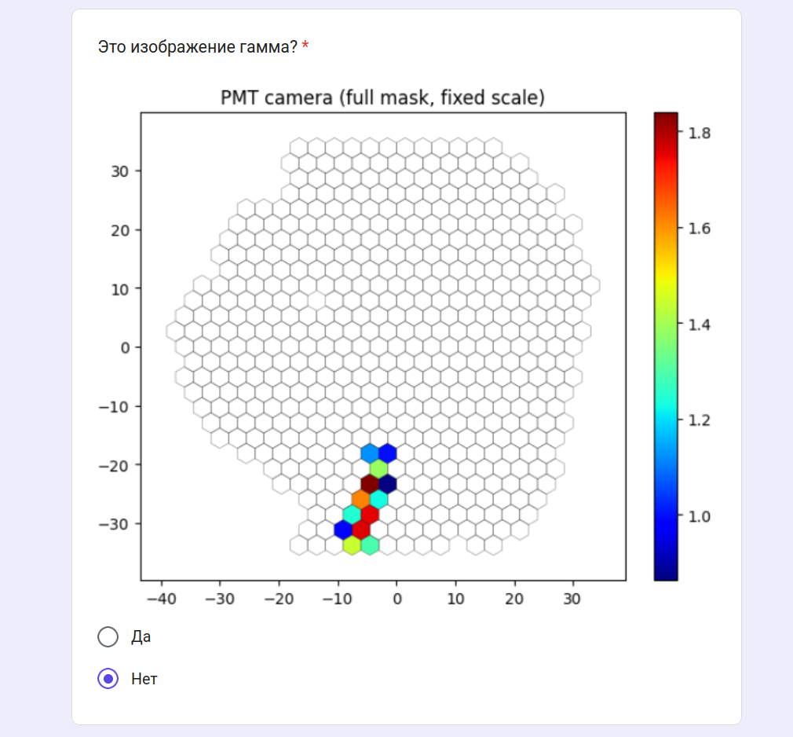
Интерактивная игра: найди изображение гамма

Slide 14
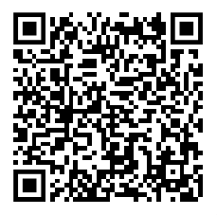
Интерактивная игра: Результаты
https://script.google.com/macros/s/AKfycbxBJ_ttPcSnCKoeZYPohb9CQdvYcpRW5hHk227Phe_Lqg9WdxTdGyRTXLuNMEeB3dQZ/exec

Slide 15
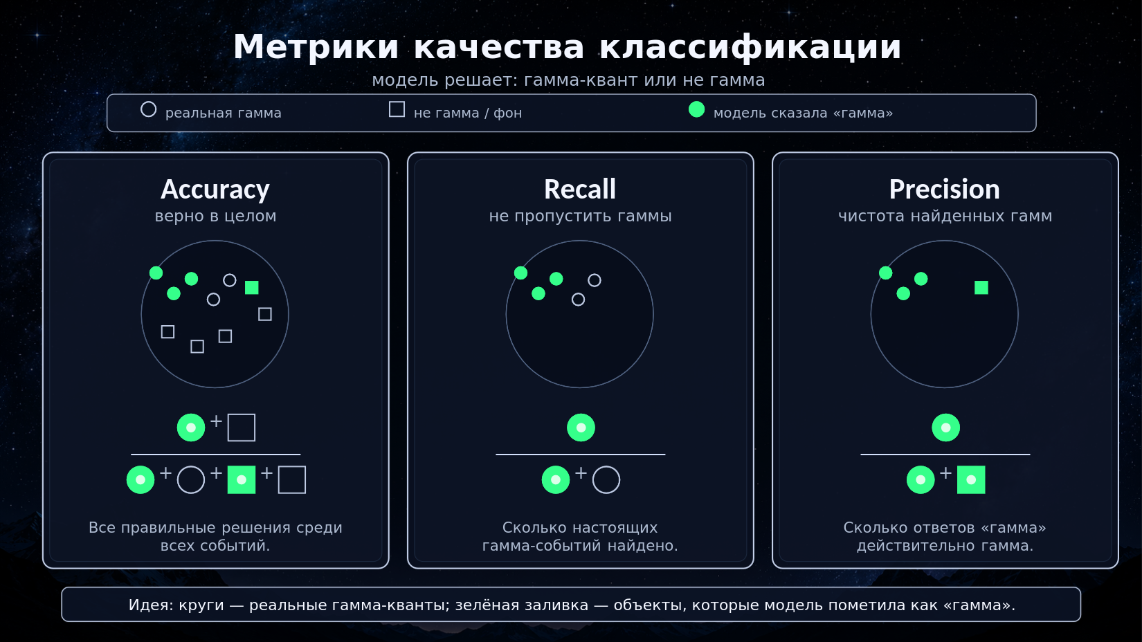

Slide 16
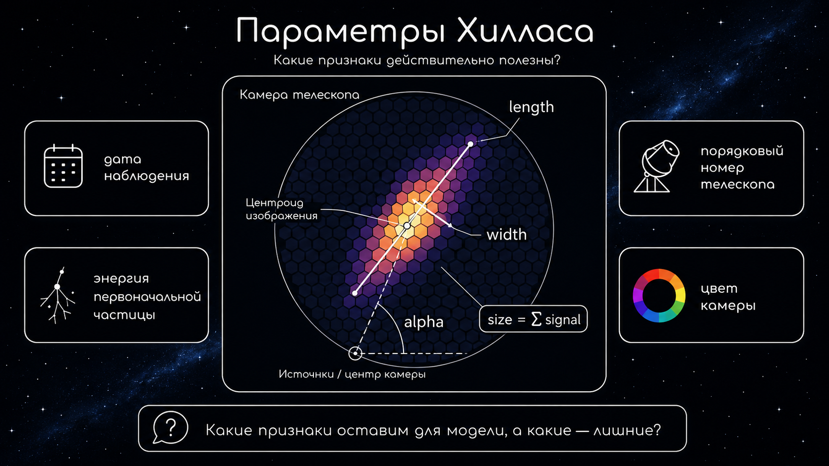

Slide 17
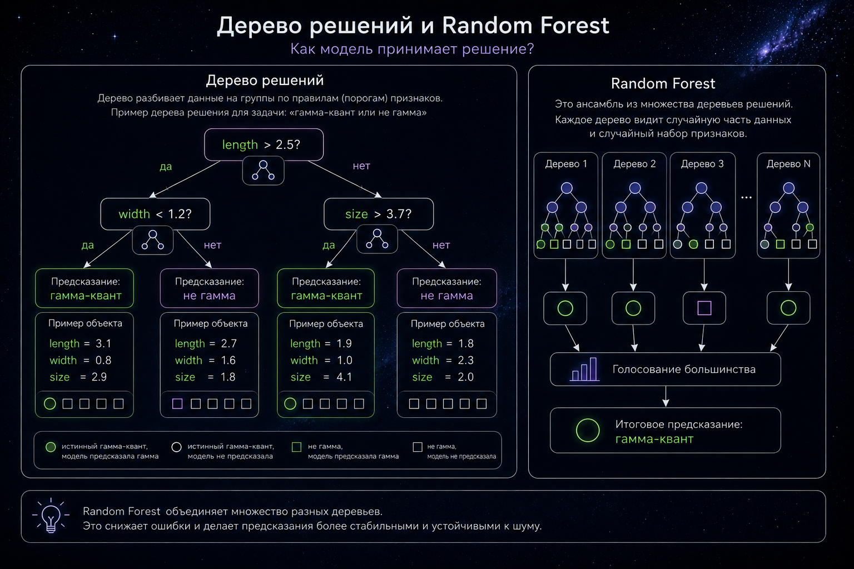

Slide 18
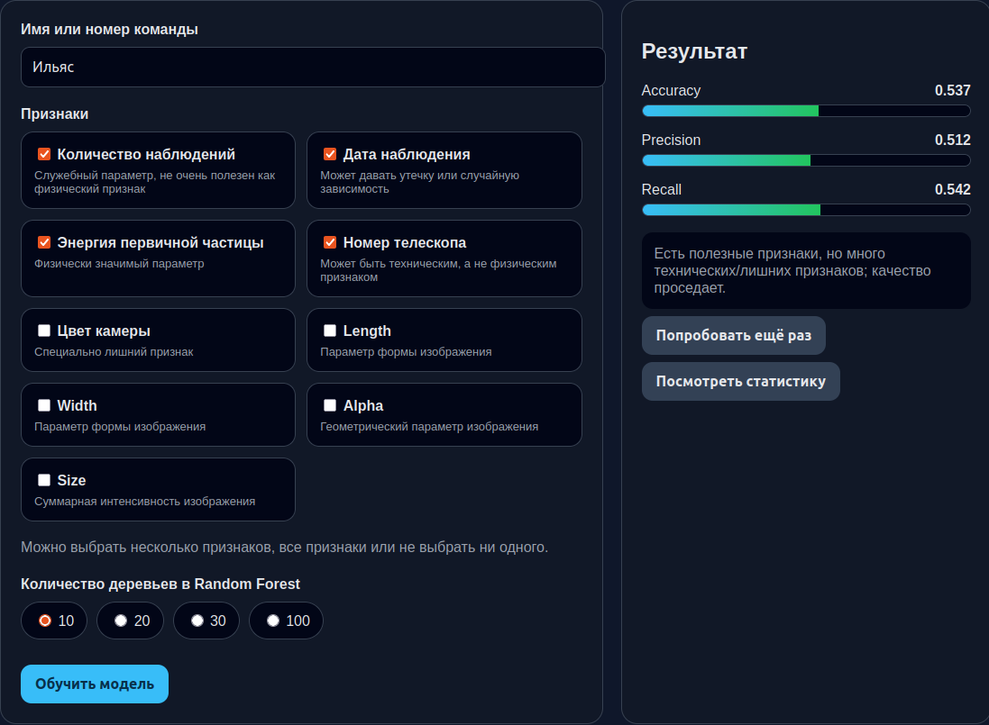

Подберите признаки для модели RF
https://script.google.com/macros/s/AKfycbx22KRoVKFF1-b7kjSeNx99fpM81JaScNZwJbpxdXwC4nvL1OGuapdK52qDV_z-e-OM/exec

Slide 19

Заключение
satyshevi@gmail.com Ильяс
emazhitova@jinr.ru Елена

